Slide 1
HRVATSKI JEZIK-
MOTIVI STABALA U DJELIMA ZAVIČAJNIH PISACA-projekt Comenius
Pripremili učenici osmih razreda s učiteljicom Kristinom Skoko

Slide 2
U sklopu projekta Comenius „ More trees?“ Yes, please!“ odlučili smo istražiti koliko se različita stabla spominju u djelima hrvatskih pisaca, posebice zavičajnih. U istraživačkom radu sudjelovali su učenici osmih razreda, svaki je učenik( koji je želio sudjelovati u projektu) dobio jednog zavičajnog pisca iz kojeg je zadatak bio izdvojiti rečenice ili stihove s motivima stabala. Cilj je učenike potaknuti na čitanje, upoznavanje sa zavičajnim piscima i produbljivanje ekološke tematike vezane uz projekt.

Slide 3
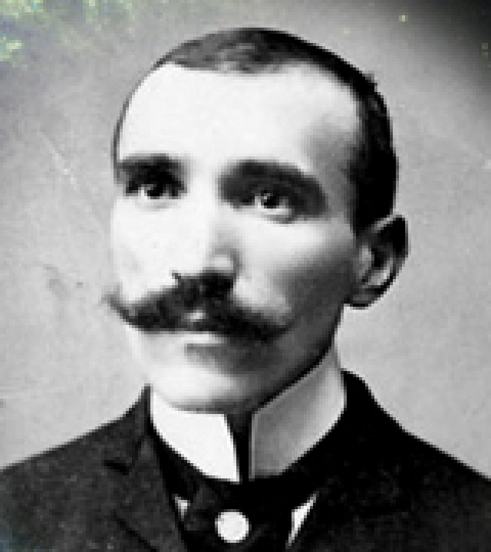
Antun Gustav Matoš
Antun Gustav Matoš rođen je u Frankfurtu 1873.godine,a umro je u Zagrebu 1914.g. Bio je pjesnik,novelist,kritičar,putopisac. Gimnaziju i glazbenu školu polazio je u Zagrebu,a Vojni veterinarski institut u Beču,ali je studij nakon jednog semestra napustio.Kao vojni bjegunac živio je u Beogradu, Ženevi i Parizu.Za života je objavio tri zbirke novela i pripovjesti: Iverje,Novo iverje,Umorne priče. Pisao je eseje i putopise sabrane u zbirkama: Ogledi,Vidici i Putovi,Naši ljudi i krajevi…
Pripremila: Lara Kaderžabek, 8.c

Slide 4
A.G.Matoš,Jesenje veče-sonet
˝Iz mokrih njiva magle skrivaju
Kućice i toranj; sunce u ranama
Mre i motri kako mrke bivaju
Vrbe,crneči se crnim vranama.'‘
''Samo grdi jablan
Lisjem suhijem
Šapče o životu mrohom gluhjem,
Kao da je samac usred svemira.”
Ferije,A.G.Matoš
''…tresu se bor i jela tanka,naviđajući joj struk tanan…‘‘
''…I otišla kroz borove i jele
Ide drhtaj,struja kao
što je lijepa naša Anka…'‘
Na desnom Tibetu Matoš promatra i osjeća: ''…Sanjivi,siti mir na grane zimzelenih hrastova,na lovorje oko tihog ljetnikovca što u divnom zelenilu sluša tihu muziku vremena…''

Slide 5
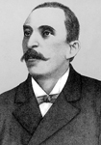
Josip Kozarac
Josip Kozarac živio je u Vinkovcima gdje je i rođen 18. ožujka 1858. Hrvatski je novelist, romanopisac, pjesnik, polemičar, diplomirani inženjer šumarstva te jedan od najpoznatijih hrvatskih šumara. Osnovnu školu završio je u Vinkovcima, te je pohađao gimnaziju. Nakon toga upisao je fakultet šumarstva u Beču koji je diplomirao 1879. godine na Viskoj školi za kulturu tla kao najbolji student na svojoj godini.. Prije fakulteta živio je dosta slobodan i neobuzdan život. Puno je vremena provodio u prirodi, jednostavno promatrajući život koji se odvijao oko njega. Svoje je spisateljske sposobnosti razvio pišući poezije, a kasnije je svoj talent pronašao u pisanju proze. Nakon što mu je otac preminuo, Kozarac je ostao živjeti sa svojom majkom. Kao jedan od boljih šumarskih stručnjaka radio je na mnogim mjestima kao što su Vrbanja, Nijemci, Županja i mnogim drugim.Od 1896. do 1898. godine bio je jedan od urednika, tada poznatog «Šumarskog lista». Dok je bio u svojoj struci, najvažnije što je učinio bilo je službovanje u Lipovljanima od 1885. do 1895. godine, tada je posjekao i pomladio tisuće hektara šuma hrasta lužnjaka koje danas, njemu u čast nose upravo njegovo ime. Bio je poznat i po raspravama vezanih za šume, koje su bile poznate čak i mnogim stručnjacima iz Zapadne Europe i Rusije. Nakon što je ispunio sva očekivanja u svom poslu i time doprinio razvoju hrvatskog šumarstva, Kozarac se povukao i više posvetio razvijanju svojih drugih talenata i spisateljskom životu što je pokazao i mnogim svojim djelima koja su i danas rado čitana. Umro je 21. kolovoza 1906. u Koprivnici.
Pripremile: Karla Kelava(8.a) i Marijana Zovak (8.b)

Slide 6
SLAVONSKA ŠUMA
„Tko je jedanput bio u toj našoj drevnoj šumi s onim divnim stabarjem, spravnim, čistim i visokim kao da je saliveno, taj je ne može nikada zaboraviti. “
„Tu se dižu velebni hrastovi sa sivkastom korom, izrovanom ravnim brazdama koje teku duž cijelog, dvadeset metara visokog debla sa snažnom širokom krošnjom kojano ga je okrunila kao stasitog junaka kučma. “
„Gdje je tlo malo vlažnije, tu se podigao viti, svijetli jasen s bijelom, sitno izvezenom korom, ponešto vijugavog stabla komu je na vršiki sjela prozirna krošnja poput vela na licu krasotice.“
„... no kad brijest pade, vidjesmo da je drugačije bilo. Vršika brijesta...“
„Slavonac ljubi tu svoju hrastovu šumu nadasve; on je u njoj kao u svojoj kući, njemu nema veće slasti nego s marvom bezbrižno basati ispod sjenovitog hrašća...“
„On je postao kukavac i siromah otkako mu zabraniše i zatvoriše šumu: jer ona mu je svojom pašom odgajala volove, svojim žirom hranila krmke, svojim lijesom dizala kuće i ograde, svojom šiškom kitila djevojke zlatom i svilom, ona kao ogroman štit čuvala mu je usjeve od bure i sjevera...“
„Turopoljce kako dvojica po dvojica putuju šumom i procjenjuju urod žira. Dok je bilo svuda ponešto hrasove šume, imao je žir samo lokalnu crijednost, no otkad su manji posjednici svoje šume isjekli, skočio je i hrastov lijes i žir visoko u cijeni.“

Slide 7
SLAVONSKA ŠUMA
„Zato kad prođem tom drvenom hrastovom šumom, svaki put mi oživi tisuću čuvarstava i misli što li se je svašta dogodilo u njoj za tih dvjesta godina!“
„Kad jednog dana oko podne uzesmo zadnji, 10.665. hrast, onda radnik istesa na tom zadnjem križ, a mi zapjevasmo >>Slava Bogu na visinah<<...“
„Kad mi došli na večeru, a Bartol stoji kod paprikaša kao okljaštreni grab, pa skreće glavom i jadikuje.“
„Iverje, granje, trupci, klade, panjevi – sve jedno preko drugoga kao izmrcvareno tijelo!“
„Počam od šezdesetogodišnje dobi, koliko li je ona dosad žira i šiške donijela, koliko zgrada bodigla i brodova sagradila...“
„Tko bi izbrojio sve tvorničare koji traže hrastovo drvo!“
„...traži ga napokon covjek smrtnik da u tvrdom hrastovu lijesu spremi zadnje opočivalište milom pokojniku...“

Slide 8
„...one lijepe hrastove, diku i ures Slavonije.“
„...rasu se poput mravi na velebnom hrastiku.“
„...izrađivali hrastovu dužicu...“
„...pravili hvate od jasenovine i grabovine.“
„...kao da nije u slavonskoj šumi...“
„...veliku šumu hrastika...“

Slide 9
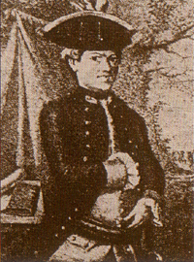
Matija Antun Reljković
Rodom Slavonac iz posavskog sela Davor , bio je sin graničarskoga časnika, a to je karijera koju je i sam izabrao. Počeo je kao običan vojnik i u vojsci stekao čin kapetana. Borio se u sedmogodišnjem ratu dok nije 1757. zarobljen od Prusa u Wroclawu (Breslauu), te je proveo zarobljeništvo u Frankfurtu na Odri. Tamo se bacio na opsežno i nesustavno čitanje francuskih i njemačkih racionalističkih i prosvjetiteljskih pisaca .Vrativši se iz zarobljeništva, još je neko vrijeme proveo u ratovanju (Bavarska), no zasićen vojničkim životom, povukao se u mirovinu . Umro je u Vinkovcima. Reljković je svestran i izuzetno utjecajan pisac, poslije Kačića najznačajniji hrvatski autor 18. stoljeća, čija se djelatnost odrazila na više polja: jezikoslovnoj, didaktičnoj, praktično-prosvjetnoj. Pisac je hibridne poligrafije mudrosnica , gramatike s elementarnim rječnikom, sintaksom i dosta proizvoljnim etimologijskim izvodima ("Nova slavonska i nimačka gramatika", 1867 - djelo je ostalo u rukopisu za piščeva života), no, najvažniji mu je ostvarenje didaktični spjev, pučkoprosvjetnog karaktera "Satir iliti divlji čovik" (1762., prošireno izdanje 1779.) prožet duhom racionalizma, zdravorazumskih moralnih pouka i pragmatičkih savjeta za obnovu gospodarstva i ostvarenje europski uljuđenoga života u Slavoniji u kojoj je još vladalo tursko nasljeđe orijentalne zapuštenosti i nemara. Otprilike u to vrijeme je preveo Pančatantru.
Pripremio: Kristijan Čeple, 8.b

Slide 10
SATIR ILITI DIVLJI ČOVIK
Jabukam se zato lome grane,
jere voćke daju izabrane.
A ti, Luka, otidi u drva,
jer jih, sinko, već imamo mrva.
"Je li", reče, "Bog zapovidio
i od stabal jisti zabranio?"
"Mi jidemo", Eva odgovara,
lipo voće od sviju stabala,
al od onog što je u pol raja,
ne smijemo baš ni blizu kraja,
jer ako se budemo doditi,
morat ćemo obodvo umriti".
"Niti ćete", odgovara zmija,
"to se neće dogoditi zbilja,
neg Bog vami zarad tog ne dade,
jer on dobro unapridak znade,
kad stanete od tog stabla jisti,
oči će se vaše otvoriti,
i vi ćete kako i Bog biti,
dobro od zla razlučit umiti".
Žena gleda plemenito stablo,
lipo gledat, a slatko za jilo.
Uze voćku pak ju i pojide,
uze drugu pak i mužu dade.
Tada jim se oči otvoriše,
da su goli. tu odmah vidiše,
oni lista od smokve uzeše
i od njega zaprege spletoše.
Al kad oni Božji glas slišaše,
koji onda po raju hodaše,
oni se tad vrlo pripadoše,
i pod stabla obadvo sakriše.
Bog ga viče: "Adame! Adame!
Gdi si sada? Izajdi prida me!"
Ali Adam Bogu odgovara,
jere vidi da se na njeg kara:
"Ja sam", veli, "Tvoj sad glas slišao,
pak sam zato ovdi unišao,
i jerbo sam sada gol ostao,
zato si me pod stablom zastao".
"Tko ti kažeš da si gol ostao?
Bog mu veli: "Nisi li koštao
Od 'nog stabla, što sam zabranio,
da ne jideš teb' zapovidio?"
Adam veli: "Žena me privari,
koju meni ti od rebra stvori;
ona uze pak i meni dade,
ja pojido(h) pak i gol ostade".
Pak Adamu tužnu progovori,
našem ocu tako Bog govori:
"Kada si ti ženu poslušao
i zapovid moju ne slušao,
neg od stabla onoga si jeo…

Slide 11
Ali kako on ugleda ženu,
ta ga odmah ona priokrenu
i privari baš na očiglede,
da on voćku zabranjenu jede,
pak u brigu njeg i sebe vrže,
da su goli, poznadoše brže.
Što u zimi ti drva navoziš,
polovicu da u fati složiš,
mogao bi za novce prodati
i srčali-pendžere kupiti,
pak bi bolje kroz srču vidio
i u sobi u toplu sidio,
a ne bi se toliko mučio,
neg bi lagje drvaca skučio.
I još motri posađeno voće,
redom stoji, tom zabavit tko će?
Jer nasadi zelenih dudova
i udata i ona udova,
pak se otim mlogi potpomažu
postribice i još dug zamažu,
kako jedna kod nas udovica,
-al doduše pomažu joj dica,-
ona uze dva lota simena,
pak, tako mi mojega imena!
Uzmi samo: od dudova lista
ti mišljaše neće biti ništa, jerbo nije običaja bilo,
da bi od njeg štogod se činilo;
Njem godina uvik štogod nosi:
sada voće, sada sino kosi,
sad piliće, sad u vrtlu zelje,
sad jagnjiće, nek ima veselje.

Slide 12
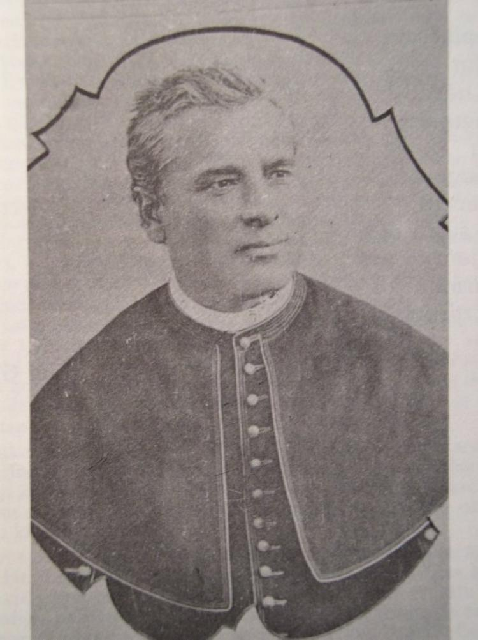
Juraj Tordinac
Juraj Tordinac je hrvatski pjesnik, rođen je 17.travnja 1813.godine u Đakovu. Osnovnu školu je pohađao u Đakovu, dok je daljnje gimnazijsko školovanje nastavio u Vinkovcima. On je istovremeno bio i svećenik, zaredio ga je biskup Kuković 26.ožujka 1836.godine. Umro je u svom rodnom gradu 15.lipnja 1893., u 80-oj godini života. Grobnica mu se nalazi na Gradskom groblju u Đakovu.
Pripremila: Ema Kovačević,8.c

Slide 13
STAN ŽUĐENI
“Ko se snegom bele bregovi oholi.
Ko se sred zelenih šuma steru doli?
Ah, od sarca plam me
U daljinu vuče”
“Posred šumah, koje večna zelen krije, tamo ljubav tajno, tamo tiho klije “
“Gde slavuji složno poje
U ponosnoj šumici
I mladiće mile goje
U zelenoj travici “
“ Pa još vile svilokose
Da su vazda nuz mene
Pesni pojeć sve radosne
U sred šume zelene “
“ Vinosna i gorica
U sred guste šumice

Slide 14
Literatura:
Antun Gustav Matoš: sabrana djela, A. G. Matoš, putopisi, svezak 11, Zagreb, 1973.g., Školska knjiga
Josip Kozarac: Slavonska šuma, Tena, Zagreb, 1998.g. ABC NAKLADA
Matija Antun Reljković: Satir iliti divlji čovik, Zagreb, 1998.godina,Zagrebačka stvarnost
Juraj Tordinac: Stan žudjeni, Đakovo, 2005.godina, Tipografija d.d.

